Slide 1
Graphes
M. Gagnon, E. Merlo, T. Ould Bachir © Copyright 2006-2010, École Polytechnique de Montréal

Slide 2
1.Définitions et exemples
2.Implémentations
3.Ordre topologique
4.Chemin le plus court
5.Dijkstra
6.Parcours
Graphes
M. Gagnon, E. Merlo, T. Ould Bachir © Copyright 2006-2010, École Polytechnique de Montréal

Slide 3
1.Définitions et exemples
2.Implémentations
3.Ordre topologique
4.Chemin le plus court
5.Dijkstra
6.Parcours
Graphes
M. Gagnon, E. Merlo, T. Ould Bachir © Copyright 2006-2010, École Polytechnique de Montréal

Slide 4
Graphes - définitions
Un graphe est une paire G = (V,E) où V est un ensemble de sommets et E un ensemble d’arêtes. Chaque arête est une paire (V₁,V₂) qui relie deux sommets du graphe.
Graphe orienté: les sommets sont reliés par des arcs (arêtes orientées), qui relient un sommet origine à un sommet destination
Un graphe est dit valué si les arêtes (ou arcs) ont une valeur indiquant le coût pour les traverser. On peut aussi parler de poids de chaque arête (arc).
M. Gagnon, E. Merlo, T. Ould Bachir © Copyright 2006-2010, École Polytechnique de Montréal

Slide 5
Graphes – définitions (2)
Un chemin est une séquence de sommets du graphe connectés par des arêtes
La longueur d’un chemin correspond au nombre d’arêtes dans ce chemin
Un chemin simple ne contient pas plus d’une fois le même sommet
Un cycle est un chemin qui commence et termine au même sommet
Un graphe orienté acyclique est un graphe orienté qui ne contient pas de cycle
M. Gagnon, E. Merlo, T. Ould Bachir © Copyright 2006-2010, École Polytechnique de Montréal

Slide 6
Graphes – définitions (3)
Graphe connexe → un chemin pour chaque paire de nœuds
Graphes orientés
  connexes → connexité forte
  Non connexes, mais le graphe sous-jacent sans orientation est connexe → connexité faible
Graphes complets → il y a un arc entre chaque paire de nœuds
  Cliques → sous-graphes complets
M. Gagnon, E. Merlo, T. Ould Bachir © Copyright 2006-2010, École Polytechnique de Montréal

Slide 7
Graphes – définitions (4)
Un graphe complet comportant |V| nœuds possède |E| = |V-1|∙|V|/2 arcs
On dit qu’un graphe est dense si
|E| est O(|V|²)
On dira qu’un graphe est peu dense si
|E| est O(|V|)
M. Gagnon, E. Merlo, T. Ould Bachir © Copyright 2006-2010, École Polytechnique de Montréal

Slide 8
Graphes - exemples
Graphe non orienté: chaque arête représente deux personnes qui se connaissent
Jean
Mary
Paul
Pedro
Marie
Ana
M. X
M. Gagnon, E. Merlo, T. Ould Bachir © Copyright 2006-2010, École Polytechnique de Montréal

Slide 9
Graphes – exemples (2)
3
Quelles sont les positions
possibles du cavalier à partir
de sa position actuelle?
2
1
a
b
c
M. Gagnon, E. Merlo, T. Ould Bachir © Copyright 2006-2010, École Polytechnique de Montréal

Slide 10
Graphes – exemples (3)
a2
a1
a3
3
c3
2
b1
c2
1
b2
c1
a
b
c
b3
Remarque: dans la figure, chaque arc représente en fait deux arcs,
soit un pour chaque orientation
M. Gagnon, E. Merlo, T. Ould Bachir © Copyright 2006-2010, École Polytechnique de Montréal

Slide 11
Graphes – exemples (4)
Réseaux
  Sociaux
  Ordinateurs
  Transports
Théorie des langages
  Automates
  Graphe de flot de contrôle
  Graphes d’appel
  Graphes des dépendances
M. Gagnon, E. Merlo, T. Ould Bachir © Copyright 2006-2010, École Polytechnique de Montréal

Slide 12
Graphes – exemples (5)
Généalogies
Biologie moléculaire
  Chaînes métaboliques
  Représentation de protéines et de molécules organiques
Génie logiciel
  Diagrammes UML (classe, interaction)
  Diagramme de transition des Interfaces usager
M. Gagnon, E. Merlo, T. Ould Bachir © Copyright 2006-2010, École Polytechnique de Montréal

Slide 13
1.Définitions et exemples
2.Implémentations
3.Ordre topologique
4.Chemin le plus court
5.Dijkstra
6.Parcours
Graphes
M. Gagnon, E. Merlo, T. Ould Bachir © Copyright 2006-2010, École Polytechnique de Montréal

Slide 14
Graphes - implémentation
Matrice d’adjacence
  On suppose que les sommets du graphe sont étiquetés de 0 à N
  S’il existe une arête du sommet i au sommet j, on met 1 à la position A[i][j], sinon on met INFINI comme valeur (autres codages existent)
M. Gagnon, E. Merlo, T. Ould Bachir © Copyright 2006-2010, École Polytechnique de Montréal

Slide 15
Graphes – implémentation (2)
Matrice d’adjacence
  Si le graphe est valué, on met à la position A[i][j], le poids associé à l’arête
  Si le graphe est peu dense, ce qui est souvent le cas, il y aura beaucoup de 0 dans la matrice
M. Gagnon, E. Merlo, T. Ould Bachir © Copyright 2006-2010, École Polytechnique de Montréal

Slide 16
Graphes – implémentation (3)
Listes d’adjacence
  Pour chaque sommet, on associe une liste de tous les autres sommets auquel il est lié par une arête dont il est l’origine
  En principe (tout comme avec la matrice d’adjacence), il faut une table qui associe l’identificateur de chaque sommet à un numéro interne dans la représentation
  En Java, cette table peut nous retourner une référence sur la structure qui représente le sommet
M. Gagnon, E. Merlo, T. Ould Bachir © Copyright 2006-2010, École Polytechnique de Montréal

Slide 17
Graphes – implémentation (4)
Itérateurs
  Graphe
    first(), next(), getCurrent(), currentIsValid()
    Ordres de visite
      Profondeur (dfs), ampleur (bfs), listes de priorité, basés sur des critères
  Listes d’adjacence
    First(), next(), getCurrent(), currentIsValid()
M. Gagnon, E. Merlo, T. Ould Bachir © Copyright 2006-2010, École Polytechnique de Montréal

Slide 18
1.Définitions et exemples
2.Implémentations
3.Ordre topologique
4.Chemin le plus court
5.Dijkstra
6.Parcours
Graphes
M. Gagnon, E. Merlo, T. Ould Bachir © Copyright 2006-2010, École Polytechnique de Montréal

Slide 19
Ordre topologique
Graphes orientes acycliques
Définition
  Ordre sur les nœuds du graphe dans lequel l’existence d’un chemin entre x et y implique que x précède y
M. Gagnon, E. Merlo, T. Ould Bachir © Copyright 2006-2010, École Polytechnique de Montréal

Slide 20
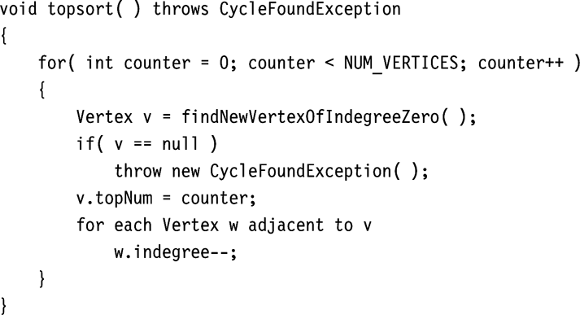
Algorithme
Complexité: O(|V|²)
M. Gagnon, E. Merlo, T. Ould Bachir © Copyright 2006-2010, École Polytechnique de Montréal

Slide 21
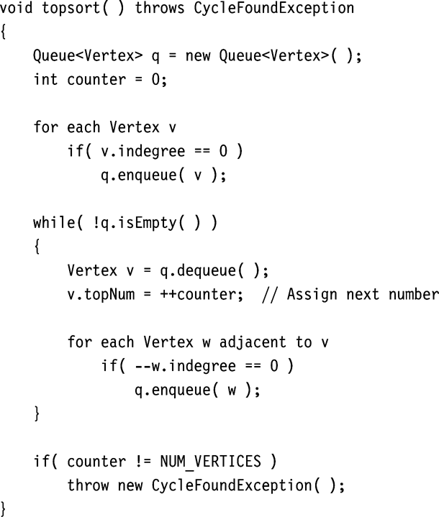
Algorithme amélioré (?)
Complexité: O(|E| + |V|)
Algorithme avec une file (liste de travail)
M. Gagnon, E. Merlo, T. Ould Bachir © Copyright 2006-2010, École Polytechnique de Montréal

Slide 22
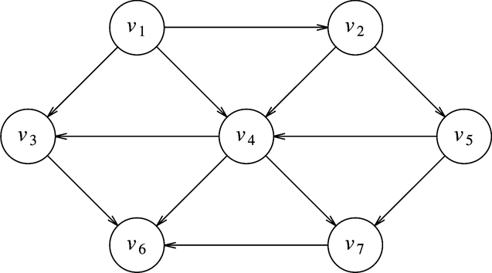
Exemple
M. Gagnon, E. Merlo, T. Ould Bachir © Copyright 2006-2010, École Polytechnique de Montréal

Slide 23
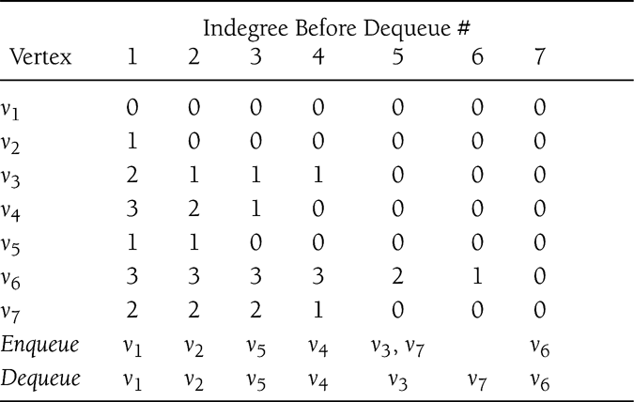
Simulation
M. Gagnon, E. Merlo, T. Ould Bachir © Copyright 2006-2010, École Polytechnique de Montréal

Slide 24
1.Définitions et exemples
2.Implémentations
3.Ordre topologique
4.Chemin le plus court
5.Dijkstra
6.Parcours
Graphes
M. Gagnon, E. Merlo, T. Ould Bachir © Copyright 2006-2010, École Polytechnique de Montréal

Slide 25
Plus court chemin sans poids
Graphe oriente
Nœud de départ
Coût associé aux arêtes
  Longueur du chemin
M. Gagnon, E. Merlo, T. Ould Bachir © Copyright 2006-2010, École Polytechnique de Montréal

Slide 26
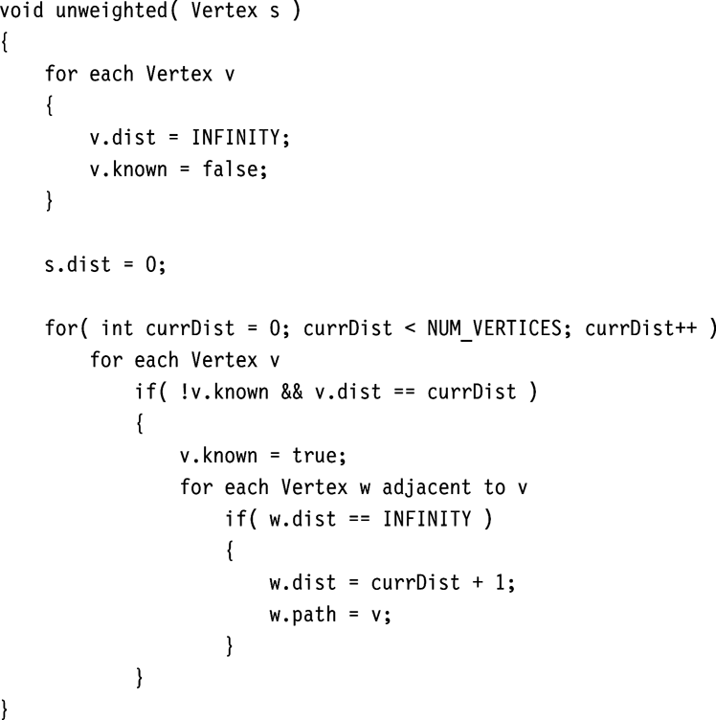
Algorithme
Complexité: O(|V|²)
M. Gagnon, E. Merlo, T. Ould Bachir © Copyright 2006-2010, École Polytechnique de Montréal

Slide 27
Cas pathologique
Comple
M. Gagnon, E. Merlo, T. Ould Bachir © Copyright 2006-2010, École Polytechnique de Montréal

Slide 28
Exemple
V₀
V₁
origine
V₂
V₃
V₄
0
V₅
V₆
M. Gagnon, E. Merlo, T. Ould Bachir © Copyright 2006-2010, École Polytechnique de Montréal

Slide 29
Simulation
Nœuds | Distance | Connu? | Parent
V₀ | ∞ | Faux | -
V₁ | ∞ | Faux | -
V₂ | ∞ | Faux | -
V₃ | ∞ | Faux | -
V₄ | ∞ | Faux | -
V₅ | ∞ | Faux | -
V₆ | ∞ | Faux | -
Nœuds | Distance | Connu? | Parent
V₀ | 1 | Faux | V₂
V₁ | ∞ | Faux | -
V₂ | 0 | Vrai | -
V₃ | ∞ | Faux | -
V₄ | ∞ | Faux | -
V₅ | 1 | Faux | V₂
V₆ | ∞ | Faux | -
Nœuds | Distance | Connu? | Parent
V₀ | 1 | Vrai | V₂
V₁ | 2 | Faux | V₀
V₂ | 0 | Vrai | -
V₃ | 2 | Faux | V₀
V₄ | ∞ | Faux | -
V₅ | 1 | Faux | V₂
V₆ | ∞ | Faux | -
Nœuds | Distance | Connu? | Parent
V₀ | 1 | Vrai | V₂
V₁ | 2 | Faux | V₀
V₂ | 0 | Vrai | -
V₃ | 2 | Faux | V₀
V₄ | ∞ | Faux | -
V₅ | 1 | Vrai | V₂
V₆ | ∞ | Faux | -
M. Gagnon, E. Merlo, T. Ould Bachir © Copyright 2006-2010, École Polytechnique de Montréal

Slide 30
Simulation (2)
Nœuds | Distance | Connu? | Parent
V₀ | 1 | Vrai | V₂
V₁ | 2 | Vrai | V₀
V₂ | 0 | Vrai | -
V₃ | 2 | Faux | V₀
V₄ | 3 | Faux | V₁
V₅ | 1 | Vrai | V₂
V₆ | ∞ | Faux | -
Nœuds | Distance | Connu? | Parent
V₀ | 1 | Vrai | V₂
V₁ | 2 | Vrai | V₀
V₂ | 0 | Vrai | -
V₃ | 2 | Vrai | V₀
V₄ | 3 | Faux | V₁
V₅ | 1 | Vrai | V₂
V₆ | 3 | Faux | V₃
Nœuds | Distance | Connu? | Parent
V₀ | 1 | Vrai | V₂
V₁ | 2 | Vrai | V₀
V₂ | 0 | Vrai | -
V₃ | 2 | Vrai | V₀
V₄ | 3 | Vrai | V₁
V₅ | 1 | Vrai | V₂
V₆ | 3 | Faux | V₃
Nœuds | Distance | Connu? | Parent
V₀ | 1 | Vrai | V₂
V₁ | 2 | Vrai | V₀
V₂ | 0 | Vrai | -
V₃ | 2 | Vrai | V₀
V₄ | 3 | Vrai | V₁
V₅ | 1 | Vrai | V₂
V₆ | 3 | Vrai | V₃
M. Gagnon, E. Merlo, T. Ould Bachir © Copyright 2006-2010, École Polytechnique de Montréal

Slide 31
Algorithme amélioré (?)
void unweighted( Vertex s ) {
Queue<Vertex> q = new Queue<Vertex>( );
for each Vertex v
v.dist = INFINITY;
s.dist = 0;
q.enqueue( s );
while( !q.isEmpty( ) ) {
Vertex v = q.dequeue( );
for each Vertex w adjacent to v
if( w.dist == INFINITY ) {
w.dist = v.dist + 1;
w.path = v;
q.enqueue( w );
}
}
}
Complexité: O(|E| + |V|)
M. Gagnon, E. Merlo, T. Ould Bachir © Copyright 2006-2010, École Polytechnique de Montréal

Slide 32
Exemple avec file
V₀
V₁
origine
V₂
V₃
V₄
0
V₅
V₆
File: V₂
M. Gagnon, E. Merlo, T. Ould Bachir © Copyright 2006-2010, École Polytechnique de Montréal

Slide 33
Exemple avec file
1
V₀
V₁
origine
V₂
V₃
V₄
V₅
V₆
1
File: V₀ V₅
M. Gagnon, E. Merlo, T. Ould Bachir © Copyright 2006-2010, École Polytechnique de Montréal

Slide 34
Exemple avec file
1
2
V₀
V₁
origine
2
V₂
V₃
V₄
V₅
V₆
1
File: V₅ V₁ V₃
M. Gagnon, E. Merlo, T. Ould Bachir © Copyright 2006-2010, École Polytechnique de Montréal

Slide 35
Exemple avec file
1
2
V₀
V₁
origine
2
V₂
V₃
V₄
V₅
V₆
1
File: V₁ V₃
M. Gagnon, E. Merlo, T. Ould Bachir © Copyright 2006-2010, École Polytechnique de Montréal

Slide 36
Exemple avec file
1
2
V₀
V₁
origine
2
3
V₂
V₃
V₄
V₅
V₆
1
File: V₃ V₄
M. Gagnon, E. Merlo, T. Ould Bachir © Copyright 2006-2010, École Polytechnique de Montréal

Slide 37
Exemple avec file
1
2
V₀
V₁
origine
2
3
V₂
V₃
V₄
V₅
V₆
3
1
File: V₄ V₆
M. Gagnon, E. Merlo, T. Ould Bachir © Copyright 2006-2010, École Polytechnique de Montréal

Slide 38
Exemple avec file
1
2
V₀
V₁
origine
2
3
V₂
V₃
V₄
V₅
V₆
3
1
File: V₆
M. Gagnon, E. Merlo, T. Ould Bachir © Copyright 2006-2010, École Polytechnique de Montréal

Slide 39
Exemple avec file
1
2
V₀
V₁
origine
2
3
V₂
V₃
V₄
V₅
V₆
3
1
File: vide
M. Gagnon, E. Merlo, T. Ould Bachir © Copyright 2006-2010, École Polytechnique de Montréal

Slide 40
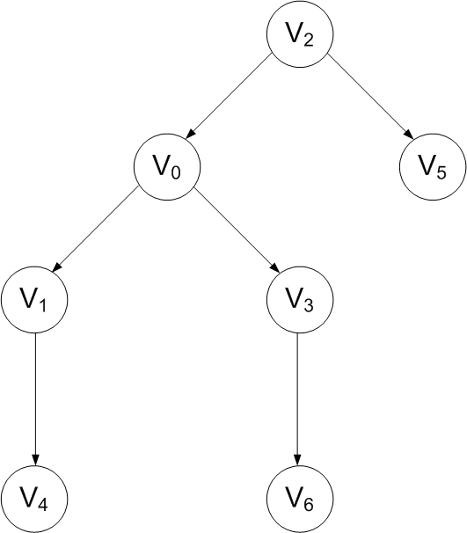
Arbre équivalent
(parcours par niveaux)
M. Gagnon, E. Merlo, T. Ould Bachir © Copyright 2006-2010, École Polytechnique de Montréal

Slide 41
1.Définitions et exemples
2.Implémentations
3.Ordre topologique
4.Chemin le plus court
5.Dijkstra
6.Parcours
Graphes
M. Gagnon, E. Merlo, T. Ould Bachir © Copyright 2006-2010, École Polytechnique de Montréal

Slide 42
Plus court chemin avec poids
Graphe oriente
Nœud de départ
Coût associé aux arêtes
  Poids (non négatif)
M. Gagnon, E. Merlo, T. Ould Bachir © Copyright 2006-2010, École Polytechnique de Montréal

Slide 43
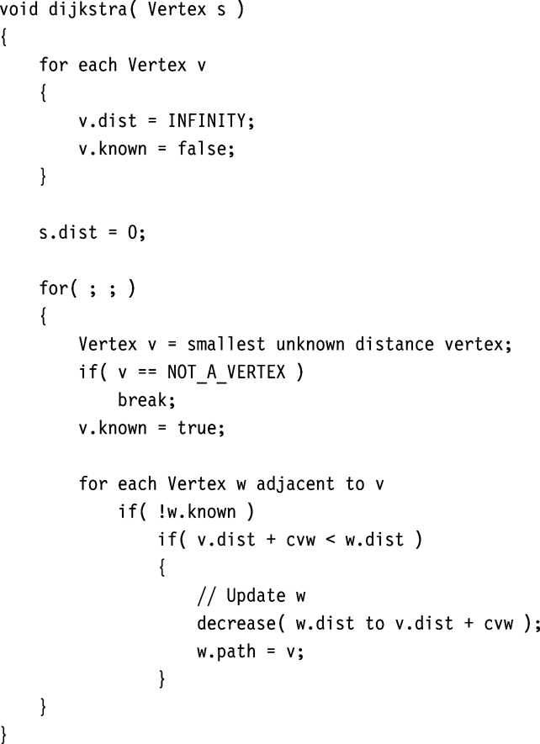
Complexité: O(|V|²)
M. Gagnon, E. Merlo, T. Ould Bachir © Copyright 2006-2010, École Polytechnique de Montréal

Slide 44
Exemple
origine
0
2
V₀
V₁
4
3
10
1
V₂
2
V₃
2
V₄
0
4
5
8
6
V₅
1
V₆
M. Gagnon, E. Merlo, T. Ould Bachir © Copyright 2006-2010, École Polytechnique de Montréal

Slide 45
Simulation
Nœud | Distance V₀ | Distance V₁ | Distance V₂ | Distance V₃ | Distance V₄ | Distance V₅ | Distance V₆
- | 0 | ∞ | ∞ | ∞ | ∞ | ∞ | ∞
V₀ | 0 | 2 | ∞ | 1 | ∞ | ∞ | ∞
V₃ | 0 | 2 | 3 | 1 | 3 | 9 | 5
V₁ | 0 | 2 | 3 | 1 | 3 | 9 | 5
V₂ | 0 | 2 | 3 | 1 | 3 | 8 | 5
V₄ | 0 | 2 | 3 | 1 | 3 | 8 | 5
V₆ | 0 | 2 | 3 | 1 | 3 | 6 | 5
M. Gagnon, E. Merlo, T. Ould Bachir © Copyright 2006-2010, École Polytechnique de Montréal

Slide 46
Analyse (Dijkstra)
Recherche séquentielle du minimum nœud traverse O(|V|²)
  Graphe compacte (« dense »)
    |E| = Θ(|V|²) → O(|E|)
  Graphe éparpillé (« sparse »)
    |E| << |V|², |E| = Θ(|V|)
M. Gagnon, E. Merlo, T. Ould Bachir © Copyright 2006-2010, École Polytechnique de Montréal

Slide 47
Algorithme de Dijkstra
(avec file de priorité)
origine
0
2
V₀
V₁
4
3
10
1
V₂
2
V₃
2
V₄
0
4
5
8
6
V₅
1
V₆
File de priorité: (V₀,0)
M. Gagnon, E. Merlo, T. Ould Bachir © Copyright 2006-2010, École Polytechnique de Montréal

Slide 48
Algorithme de Dijkstra
(avec file de priorité)
origine
0
2
2
V₀
V₁
4
3
10
1
1
V₂
2
V₃
2
V₄
0
4
5
8
6
V₅
1
V₆
File de priorité: (V₃ ,1) (V₁ ,2)
M. Gagnon, E. Merlo, T. Ould Bachir © Copyright 2006-2010, École Polytechnique de Montréal

Slide 49
Algorithme de Dijkstra
(avec file de priorité)
origine
0
2
2
V₀
V₁
4
3
10
1
3
1
V₂
2
V₃
2
V₄
3
0
4
5
8
6
V₅
1
V₆
9
5
File de priorité: (V₁ ,2) (V₂ ,3) (V₄ ,3) (V₆ ,5) (V₅ ,9)
M. Gagnon, E. Merlo, T. Ould Bachir © Copyright 2006-2010, École Polytechnique de Montréal

Slide 50
Algorithme de Dijkstra
(avec file de priorité)
origine
0
2
2
V₀
V₁
4
3
10
1
3
1
V₂
2
V₃
2
V₄
3
0
4
5
8
6
V₅
1
V₆
9
5
File de priorité: (V₂ ,3) (V₄ ,3) (V₆ ,5) (V₅ ,9)
M. Gagnon, E. Merlo, T. Ould Bachir © Copyright 2006-2010, École Polytechnique de Montréal

Slide 51
Algorithme de Dijkstra
(avec file de priorité)
origine
0
2
2
V₀
V₁
4
3
10
1
3
1
V₂
2
V₃
2
V₄
3
0
4
5
8
6
V₅
1
V₆
8
5
File de priorité: (V₄ ,3) (V₆ ,5) (V₅ ,8)
M. Gagnon, E. Merlo, T. Ould Bachir © Copyright 2006-2010, École Polytechnique de Montréal

Slide 52
Algorithme de Dijkstra
(avec file de priorité)
origine
0
2
2
V₀
V₁
4
3
10
1
3
1
V₂
2
V₃
2
V₄
3
0
4
5
8
6
V₅
1
V₆
8
5
File de priorité: (V₆ ,5) (V₅ ,8)
M. Gagnon, E. Merlo, T. Ould Bachir © Copyright 2006-2010, École Polytechnique de Montréal

Slide 53
Algorithme de Dijkstra
(avec file de priorité)
origine
0
2
2
V₀
V₁
4
3
10
1
3
1
V₂
2
V₃
2
V₄
3
0
4
5
8
6
V₅
1
V₆
6
5
File de priorité: (V₅ ,8)
M. Gagnon, E. Merlo, T. Ould Bachir © Copyright 2006-2010, École Polytechnique de Montréal

Slide 54
Algorithme de Dijkstra
(avec file de priorité)
origine
0
2
2
V₀
V₁
4
3
10
1
3
1
V₂
2
V₃
2
V₄
3
0
4
5
8
6
V₅
1
V₆
6
5
File de priorité: Vide
M. Gagnon, E. Merlo, T. Ould Bachir © Copyright 2006-2010, École Polytechnique de Montréal

Slide 55
Analyse (Dijkstra) (2)
Implantation par monceau O(|E| log₂|V|)
  Extraction du minimum: O(log₂|V|)
    Total O(|V| log₂|V|)
  Mis-a-jour des couts: O(log₂|V|)
    Total: O(|E| log₂|V|)
  Taille du monceau O(|E|)
M. Gagnon, E. Merlo, T. Ould Bachir © Copyright 2006-2010, École Polytechnique de Montréal

Slide 56
1.Définitions et exemples
2.Implémentations
3.Ordre topologique
4.Chemin le plus court
5.Dijkstra
6.Parcours
Graphes
M. Gagnon, E. Merlo, T. Ould Bachir © Copyright 2006-2010, École Polytechnique de Montréal

Slide 57
Algorithmes de visite
Breadth First Search (équivalent à par niveau)
  Vu au tri topologique
Depth First Search (équivalent à pré-ordre)
  On part d’un nœud,
  Visite ses enfants
  Pour chacun de ses enfants, on refait la même chose
  Chaque nœud visité est marqué comme tel
M. Gagnon, E. Merlo, T. Ould Bachir © Copyright 2006-2010, École Polytechnique de Montréal

Slide 58
Ex. 1 BFS – graphe non orienté
départ
V₀
V₁
V₂
V₃
V₄
V₅
V₆
M. Gagnon, E. Merlo, T. Ould Bachir © Copyright 2006-2010, École Polytechnique de Montréal

Slide 59
Ex. 1 BFS – graphe non orienté
V₀
V₁
V₂
V₃
V₄
V₅
V₆
V₀,
M. Gagnon, E. Merlo, T. Ould Bachir © Copyright 2006-2010, École Polytechnique de Montréal

Slide 60
Ex. 1 BFS – graphe non orienté
V₀
V₁
V₂
V₃
V₄
V₅
V₆
V₀, V₁, V₂, V₃,
M. Gagnon, E. Merlo, T. Ould Bachir © Copyright 2006-2010, École Polytechnique de Montréal

Slide 61
Ex. 1 BFS – graphe non orienté
V₀
V₁
V₂
V₃
V₄
V₅
V₆
V₀, V₁, V₂, V₃, V₄,
M. Gagnon, E. Merlo, T. Ould Bachir © Copyright 2006-2010, École Polytechnique de Montréal

Slide 62
Ex. 1 BFS – graphe non orienté
V₀
V₁
V₂
V₃
V₄
V₅
V₆
V₀, V₁, V₂, V₃, V₄, V₅,
M. Gagnon, E. Merlo, T. Ould Bachir © Copyright 2006-2010, École Polytechnique de Montréal

Slide 63
Ex. 1 BFS – graphe non orienté
V₀
V₁
V₂
V₃
V₄
V₅
V₆
V₀, V₁, V₂, V₃, V₄, V₅, V₆
M. Gagnon, E. Merlo, T. Ould Bachir © Copyright 2006-2010, École Polytechnique de Montréal

Slide 64
Ex. 1 BFS – graphe non orienté
V₀
V₁
V₂
V₃
V₄
V₅
V₆
V₀, V₁, V₂, V₃, V₄, V₅, V₆
M. Gagnon, E. Merlo, T. Ould Bachir © Copyright 2006-2010, École Polytechnique de Montréal

Slide 65
Ex. 1 BFS – graphe non orienté
V₀
V₁
V₂
V₃
V₄
V₅
V₆
V₀, V₁, V₂, V₃, V₄, V₅, V₆
M. Gagnon, E. Merlo, T. Ould Bachir © Copyright 2006-2010, École Polytechnique de Montréal

Slide 66
Ex. 1 BFS – graphe non orienté
V₀
V₁
V₂
V₃
V₄
V₅
V₆
V₀, V₁, V₂, V₃, V₄, V₅, V₆
M. Gagnon, E. Merlo, T. Ould Bachir © Copyright 2006-2010, École Polytechnique de Montréal

Slide 67
Ex. 1 BFS – graphe non orienté
V₀
V₁
V₂
V₃
V₄
V₅
V₆
V₀, V₁, V₂, V₃, V₄, V₅, V₆. FIN
M. Gagnon, E. Merlo, T. Ould Bachir © Copyright 2006-2010, École Polytechnique de Montréal

Slide 68
Ex. 2 BFS – graphe orienté
départ
V₀
V₁
V₂
V₃
V₄
V₅
V₆
V₀, V₁, V₃, V₄, V₂, V₅, V₆.
M. Gagnon, E. Merlo, T. Ould Bachir © Copyright 2006-2010, École Polytechnique de Montréal

Slide 69
Ex. 3 DFS – graphe non orienté
départ
V₀
V₁
V₂
V₃
V₄
V₅
V₆
V₀,
M. Gagnon, E. Merlo, T. Ould Bachir © Copyright 2006-2010, École Polytechnique de Montréal

Slide 70
Ex. 3 DFS – graphe non orienté
départ
V₀
V₁
V₂
V₃
V₄
V₅
V₆
V₀, V₁,
M. Gagnon, E. Merlo, T. Ould Bachir © Copyright 2006-2010, École Polytechnique de Montréal

Slide 71
Ex. 3 DFS – graphe non orienté
départ
V₀
V₁
V₂
V₃
V₄
V₅
V₆
V₀, V₁, V₃,
M. Gagnon, E. Merlo, T. Ould Bachir © Copyright 2006-2010, École Polytechnique de Montréal

Slide 72
Ex. 3 DFS – graphe non orienté
départ
V₀
V₁
V₂
V₃
V₄
V₅
V₆
V₀, V₁, V₃, V₂,
M. Gagnon, E. Merlo, T. Ould Bachir © Copyright 2006-2010, École Polytechnique de Montréal

Slide 73
Ex. 3 DFS – graphe non orienté
départ
V₀
V₁
V₂
V₃
V₄
V₅
V₆
V₀, V₁, V₃, V₂, V₅,
M. Gagnon, E. Merlo, T. Ould Bachir © Copyright 2006-2010, École Polytechnique de Montréal

Slide 74
Ex. 3 DFS – graphe non orienté
départ
V₀
V₁
V₂
V₃
V₄
V₅
V₆
V₀, V₁, V₃, V₂, V₅, V₆,
M. Gagnon, E. Merlo, T. Ould Bachir © Copyright 2006-2010, École Polytechnique de Montréal

Slide 75
Ex. 3 DFS – graphe non orienté
départ
V₀
V₁
V₂
V₃
V₄
V₅
V₆
V₀, V₁, V₃, V₂, V₅, V₆, V₄,
M. Gagnon, E. Merlo, T. Ould Bachir © Copyright 2006-2010, École Polytechnique de Montréal

Slide 76
Ex. 3 DFS – graphe non orienté
départ
V₀
V₁
V₂
V₃
V₄
V₅
V₆
V₀, V₁, V₃, V₂, V₅, V₆, V₄,
M. Gagnon, E. Merlo, T. Ould Bachir © Copyright 2006-2010, École Polytechnique de Montréal

Slide 77
Ex. 3 DFS – graphe non orienté
départ
V₀
V₁
V₂
V₃
V₄
V₅
V₆
V₀, V₁, V₃, V₂, V₅, V₆, V₄,
M. Gagnon, E. Merlo, T. Ould Bachir © Copyright 2006-2010, École Polytechnique de Montréal

Slide 78
Ex. 3 DFS – graphe non orienté
départ
V₀
V₁
V₂
V₃
V₄
V₅
V₆
V₀, V₁, V₃, V₂, V₅, V₆, V₄,
M. Gagnon, E. Merlo, T. Ould Bachir © Copyright 2006-2010, École Polytechnique de Montréal

Slide 79
Ex. 3 DFS – graphe non orienté
départ
V₀
V₁
V₂
V₃
V₄
V₅
V₆
V₀, V₁, V₃, V₂, V₅, V₆, V₄,
M. Gagnon, E. Merlo, T. Ould Bachir © Copyright 2006-2010, École Polytechnique de Montréal

Slide 80
Ex. 3 DFS – graphe non orienté
départ
V₀
V₁
V₂
V₃
V₄
V₅
V₆
V₀, V₁, V₃, V₂, V₅, V₆, V₄,
M. Gagnon, E. Merlo, T. Ould Bachir © Copyright 2006-2010, École Polytechnique de Montréal

Slide 81
Ex. 3 DFS – graphe non orienté
départ
V₀
V₁
V₂
V₃
V₄
V₅
V₆
V₀, V₁, V₃, V₂, V₅, V₆, V₄,
M. Gagnon, E. Merlo, T. Ould Bachir © Copyright 2006-2010, École Polytechnique de Montréal

Slide 82
Ex. 3 DFS – graphe non orienté
départ
V₀
V₁
V₂
V₃
V₄
V₅
V₆
V₀, V₁, V₃, V₂, V₅, V₆, V₄,
M. Gagnon, E. Merlo, T. Ould Bachir © Copyright 2006-2010, École Polytechnique de Montréal

Slide 83
Ex. 3 DFS – graphe non orienté
départ
V₀
V₁
V₂
V₃
V₄
V₅
V₆
V₀, V₁, V₃, V₂, V₅, V₆, V₄. FIN
M. Gagnon, E. Merlo, T. Ould Bachir © Copyright 2006-2010, École Polytechnique de Montréal

Slide 84
Ex. 4 DFS – graphe orienté
départ
V₀
V₁
V₂
V₃
V₄
V₅
V₆
V₀, V₁, V₃, V₂, V₅, V₄, V₆.
M. Gagnon, E. Merlo, T. Ould Bachir © Copyright 2006-2010, École Polytechnique de Montréal

